Slide 1
O'zbekiston Respublikasi Adliya vazirligi
“Yer uchastkalarini kompensatsiya evaziga jamoat ehtiyojlari uchun olib qo‘yish tartib-taomillari to‘g‘risida”gi Qonunning mazmun-mohiyati
OʻRQ–781-son, 29.06.2022-y.

Slide 2
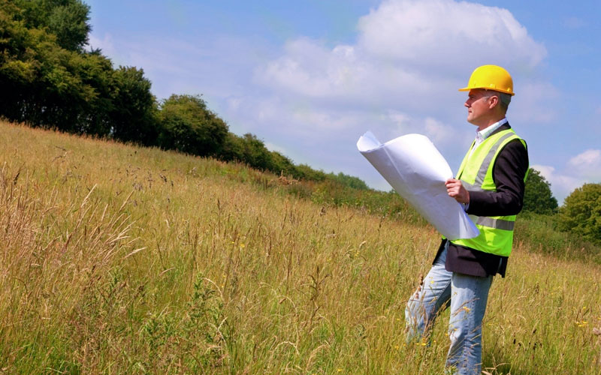
Yer uchastkalarini quyidagi maqsadlarda kompensatsiya evaziga olib qo‘yish jamoat ehtiyojlari deb eʼtirof etiladi:
mudofaa va davlat xavfsizligi, muhofaza etiladigan tabiiy hududlar ehtiyojlari, erkin iqtisodiy zonalarni, erkin savdo zonalarini tashkil etish va ularning faoliyat ko‘rsatishi uchun yerlar berish;
xalqaro shartnomalardan kelib chiqadigan majburiyatlarni bajarish;
foydali qazilmalar konlarini qidirish va qazib olish (bundan keng tarqalgan foydali qazilmalar konlari mustasno);
respublika hamda mahalliy ahamiyatga molik avtomobil va temir yo‘llarni, aeroportlarni, aerodromlarni, aeronavigatsiya obyektlarini hamda aviatexnika markazlarini, temir yo‘l transporti obyektlarini, ko‘priklar, metropolitenlar, tunnellarni, energetika va aloqa tizimining muhandislik obyektlari hamda tarmoqlarini, kosmik faoliyat obyektlarini, magistral quvurlarni, muhandislik-kommunikatsiya tarmoqlarini, irrigatsiya va melioratsiya tizimlarini qurish (rekonstruksiya qilish);
tasdiqlangan aholi punktlari bosh rejalarining obyektlarni Davlat byudjeti mablag‘lari hisobidan qurishga oid qismini bajarish;
davlat investitsiya dasturlarida ko‘rsatilgan davlat taʼlim, sog‘liqni saqlash, madaniyat va tibbiy-ijtimoiy xizmat ko‘rsatish muassasalarining binolari hamda inshootlarini markazlashtirilgan investitsiyalar hisobidan qurish nazarda tutilgan loyihalarni amalga oshirish.

Slide 3
Yer uchastkalarining har qanday boshqa maqsadlarda olib qo‘yilishini jamoat ehtiyojlari uchun olib qo‘yish sifatida talqin etish TAQIQLANADI
Qoraqalpog‘iston Respublikasi Jo‘qorg‘i Kengesining, mahalliy Kengashning yer uchastkasini olib qo‘yish bo‘yicha tashabbusni dastlabki tarzda ko‘rib chiqishga doir majlislari OAV va jamoatchilik vakillari ishtirokida ochiq o‘tkaziladi

Slide 4
Mahalliy Kengashning yer uchastkasini olib qo‘yish to‘g‘risidagi qarori qabul qilingandan keyin hokimliklar huquq egalari bilan kompensatsiyaning shartlari, turlari va miqdori bo‘yicha kelishuvga erishishga doir ishlarni amalga oshiradi.

Slide 5
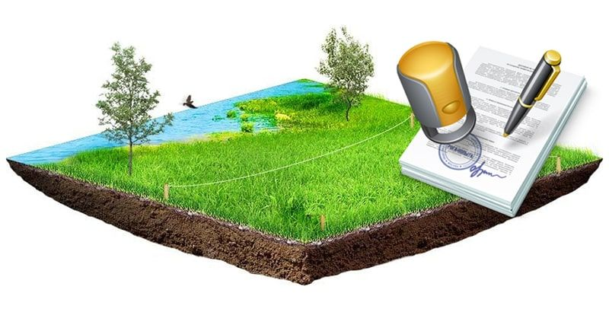
HUQUQ EGASI BILAN KELISHUVGA ERISHILMAGAN TAQDIRDA, huquq egasini kelishuvni imzolashga majbur qilish maqsadida ko‘chmas mulkni erkin tasarruf etishiga monelik qiladigan xatti-harakatlarni sodir etishga, huquq egasining munosib hayot kechirishi uchun monelik qiladigan shart-sharoitlarni yaratishga YO‘L QO‘YILMAYDI.

Slide 6
YER UCHASTKASI OLIB QO‘YILISHI MUNOSABATI QUYIDAGILAR KOMPENSATSIYA QILINADI:
olib qo‘yilgan yer uchastkasida joylashgan ko‘chmas mulkning bozor qiymati;
olib qo‘yilgan yer uchastkasiga bo‘lgan huquqning bozor qiymati (bundan qishloq xo‘jaligiga mo‘ljallangan yerlarga bo‘lgan ijara huquqi mustasno);
olib qo‘yilgan yer uchastkasida joylashgan ko‘p yillik dov-daraxtlarning bozor qiymati;
ko‘chish, shu jumladan boshqa ko‘chmas mulkni vaqtinchalik ijaraga olish bilan bog‘liq xarajatlar;
yer uchastkasidan va unda joylashgan ko‘chmas mulkdan foydalanishdan olinishi mumkin bo‘lgan boy berilgan foyda;
huquq egasining qonunchilikda yoki kelishuvda nazarda tutilgan boshqa xarajatlari va zararlari.

Slide 7
Yer uchastkasi olib qo‘yilganligi munosabati bilan huquq egasiga noqulayliklar keltirib chiqarilganligi uchun kompensatsiya sifatida yer uchastkasida joylashgan KO‘CHMAS MULK BOZOR QIYMATINING 5 FOIZI MIQDORIDA BIR MARTALIK TO‘LOV AMALGA OSHIRILADI
Huquq egasiga tegishli bo‘lgan, olib qo‘yilgan yerda o‘zboshimchalik bilan qurilgan turar joylar (yashash uchun mo‘ljallanmagan joylar), ishlab chiqarish binolari va inshootlari hamda boshqa binolar va inshootlar mavjud bo‘lgan taqdirda, ULARNING BOZOR QIYMATI HAM TO‘LIQ HAJMDA QOPLANISHI LOZIM

Slide 8
TURAR JOYGA NISBATAN HUQUQNI BELGILOVCHI HUJJATLARI MAVJUD BO‘LMAGAN, USHBU TURAR JOYGA 15 YIL (egalik qilish huquqini yuzaga keltiruvchi muddat) MOBAYNIDA xuddi o‘z mulkidek halol, oshkora va uzluksiz egalik qilgan shaxslarga, ushbu ko‘chmas mulk obyektlari uchun soliqlar to‘lab kelinganligi tasdiqlangan taqdirda, mazkur ko‘chmas mulk obyektlari qiymatining o‘rni qoplanadi
Ushbu Qonun rasmiy eʼlon qilingan kundan eʼtiboran uch oy o‘tgach kuchga kiradi.

Slide 9
E’TIBORINGIZ UCHUN RAHMAT

